Slide 1

LĨNH VỰC PHÁT TRIỂN THẨM MỸ
Hoạt động : Tạo hình
Bài dạy : Tô nét, tô màu quả táo
Lớp : MGB C1
Người dạy : Nguyễn Thị Hòa

Slide 2
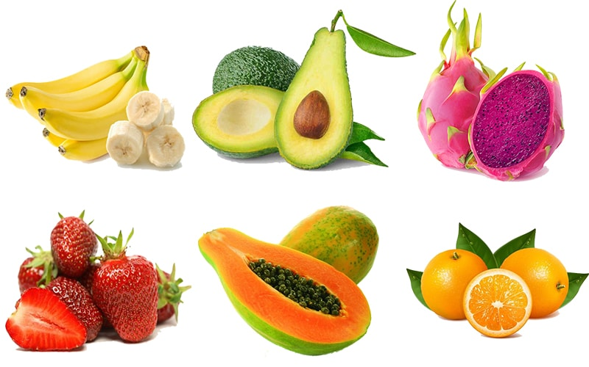

Slide 3

Quan sát tranh mẫu

Slide 4

Cô làm mẫu

Slide 5


Trẻ thực hiện

Slide 6

Nhận xét sản phẩm

Slide 7
Kết thúc

